Slide 1

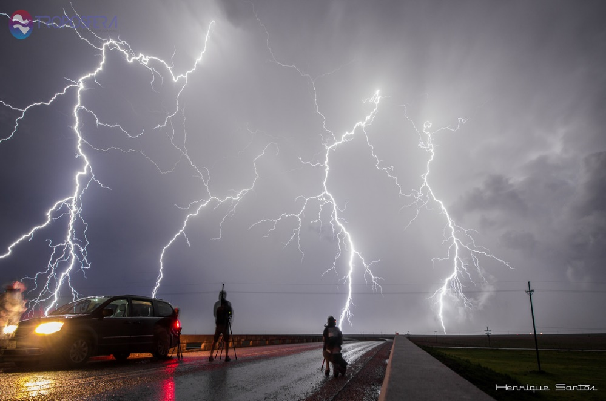

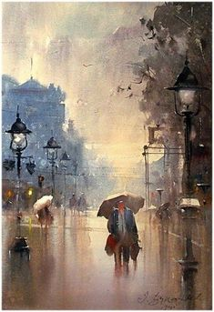

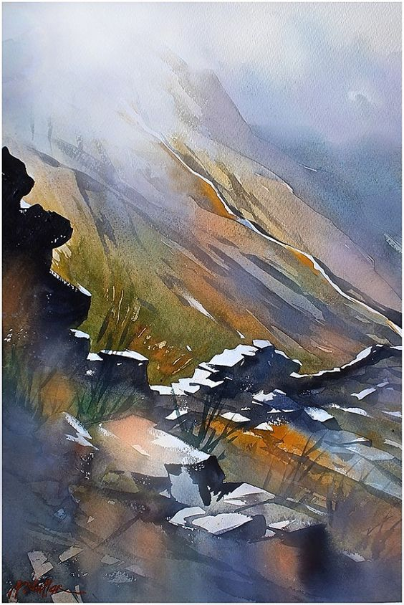
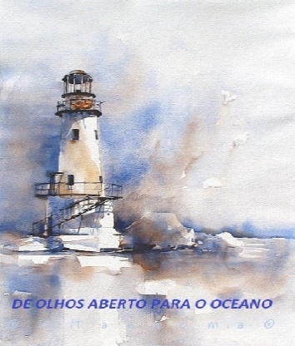

Somos o resultado de uma pedrada, do homem do nosso tempo.
Gritando e voando com as asas malignas, dentro de uma carruagem de fogo.
E algumas pessoas com a sua ciência exata dirigida ao extermínio, sem amor, sem Cristo, vagando em uma sociedade fratricida.
Toninho
Vendramini

Slide 2
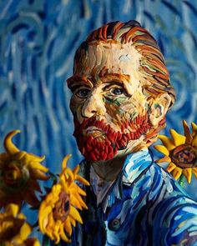
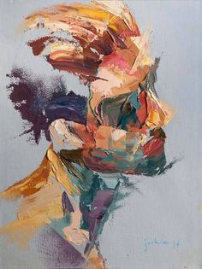
FRATRICÍDIO
O Poeta
Jorge Humberto
nos mostra o conteúdo
do lamento e um grito contido na garganta.
Concebeu o poema a seguir, em sua cidade natal,
Santa-Iria-da-Azóia em 17/12/2020.
Como de costume, escreveu em seu idioma pátrio e na
antiga ortografia.
Toninho Vendramini
Negridão da noite
O que tu vês?
Frase do poeta
dentro do Poema

Slide 3





Não; não é o vento
Não;
não é a chuva.
A negridão da noite
não é a noite… não!

Slide 4

Pintura sobre a pele

Slide 5


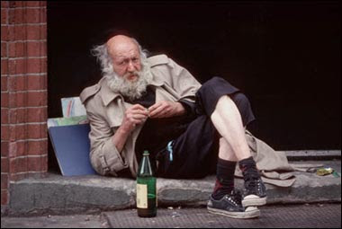
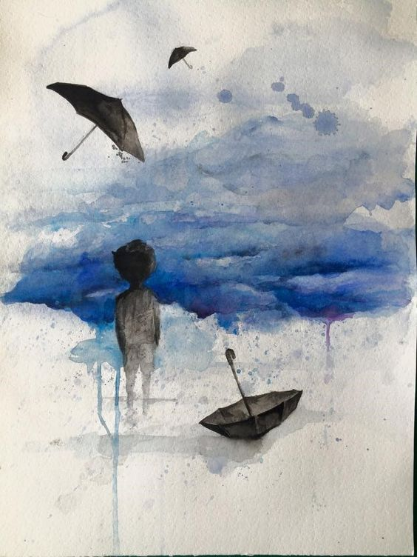


é só o vagabundo,
a uma esquina
de esquecimento
O que tu vês
dobrado em quatro,
que já não tem lamento
prá chuva -

Slide 6
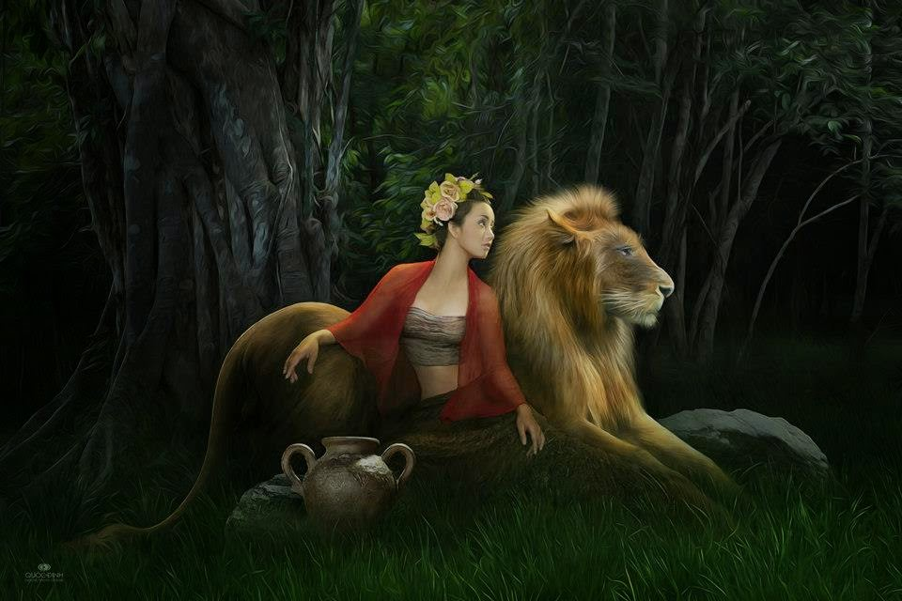
Pintura sobre a pele

Slide 7

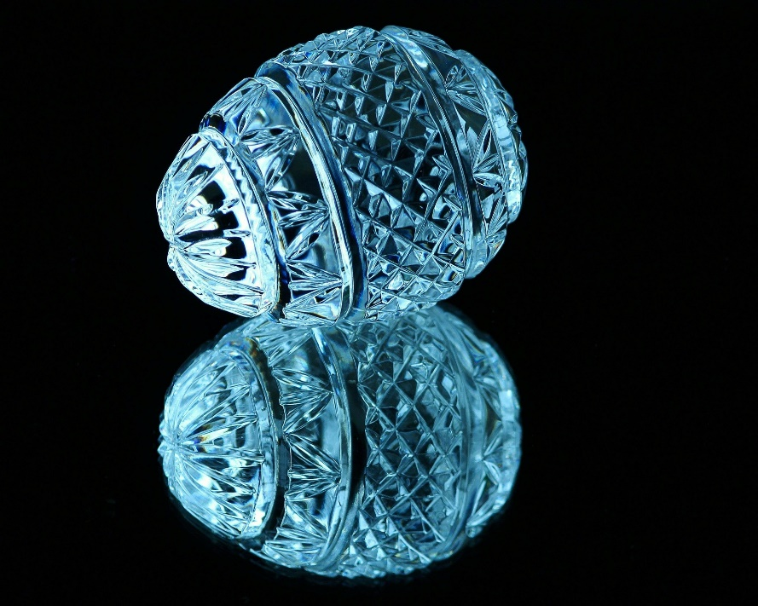


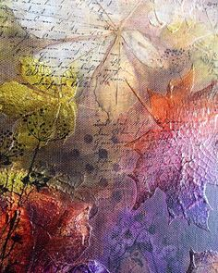
flúmen de lágrimas
Mesmo que Rio
Correndo
em
líquido
cristal

Slide 8

Pintura sobre a pele

Slide 9
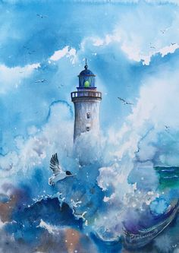
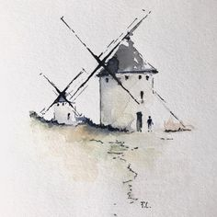
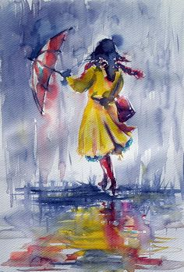
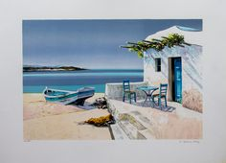
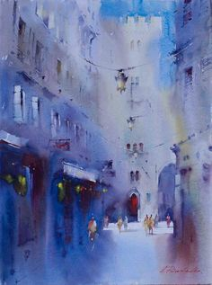

E a chuva
é o vento
E o vento é a chuva

Slide 10

Pintura sobre a pele
flúmen de lágrimas
correndo
em líquido cristal.
E a chuva é o vento
e o vento é a chuva -

Slide 11
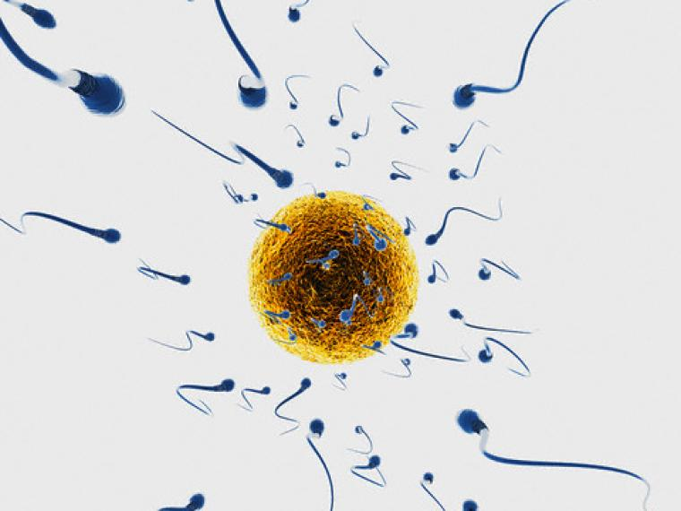

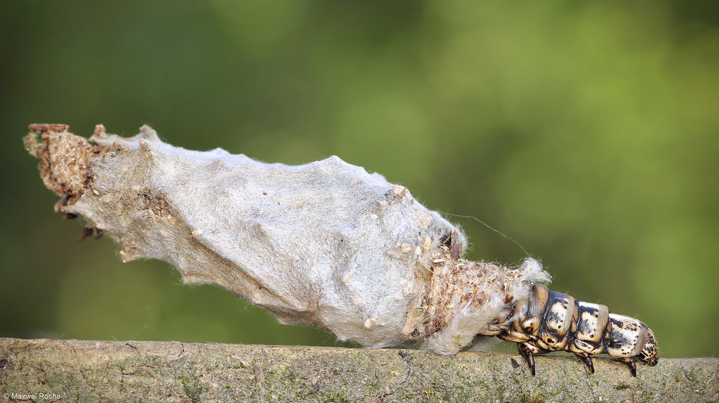

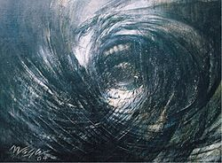
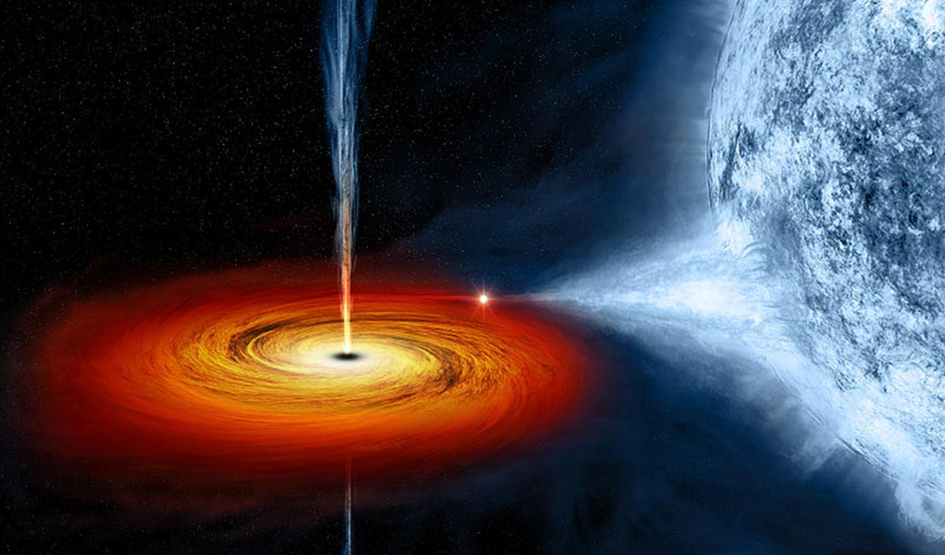
grito metamórfico,
Casulo
de
vida
sedento

Slide 12

O que tu vês
dobrado em quatro,
a uma esquina
de esquecimento
é só o vagabundo,
que já não tem lamento
prá chuva -
Pintura sobre a pele

Slide 13
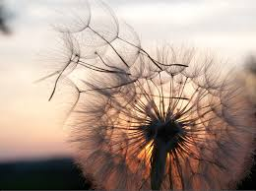

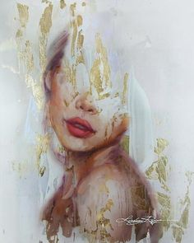
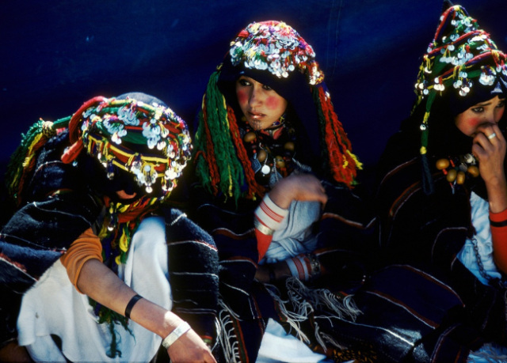
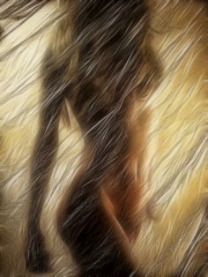
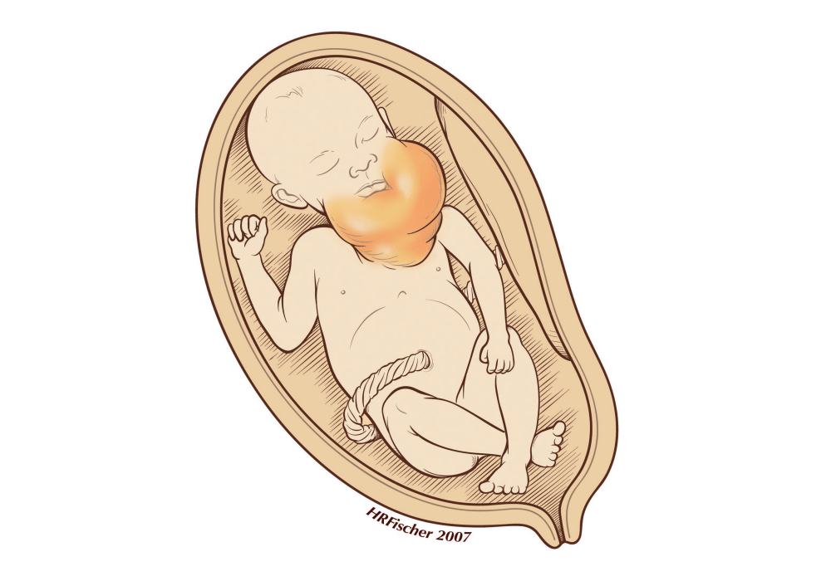
E a mentira
foi
concebida
No ventre
estéril
de
uma puta
Que se chama
Sociedade
fratricida

Slide 14


Imagens
Acervo Pessoal / Internet
Autoria do Poema
POETA PORTUGUÊS
Jorge Humberto
Músicas
Acompanhamento
Just Let Me Say I Love
Ao Piano
Maestro
Cortazar
Encerramento
Canção da Paz
FOLCLORE CHINÊS
EDITOR / FORMATADOR
TONINHO VENDRAMINI
ACESSE MEUS ESPAÇOS CULTURAIS E TORNE-SE MEU SEGUIDOR
http://vendraminiletras.blogspot.com/
www.sergrasan.com/toninhovendraminislides/
PARTICIPAÇÕES:
    ASSOCIAÇÃO DOS POETAS E ESCRITORES DE JUNDIAÍ E REGIÃO
ACADEMIA NACIONAL DE LETRAS DO PORTAL DO POETA BRASILEIRO - ACADÊMICO 28

